Slide 1

Dětství: co to je? Irena Kašparová
.

Slide 2
Jak definujeme dětství?

Slide 3
Co dětství obnáší?

Slide 4
Jak formujeme své představy dětství?
Pro koho je kategorie dětství důležitá?

Slide 5
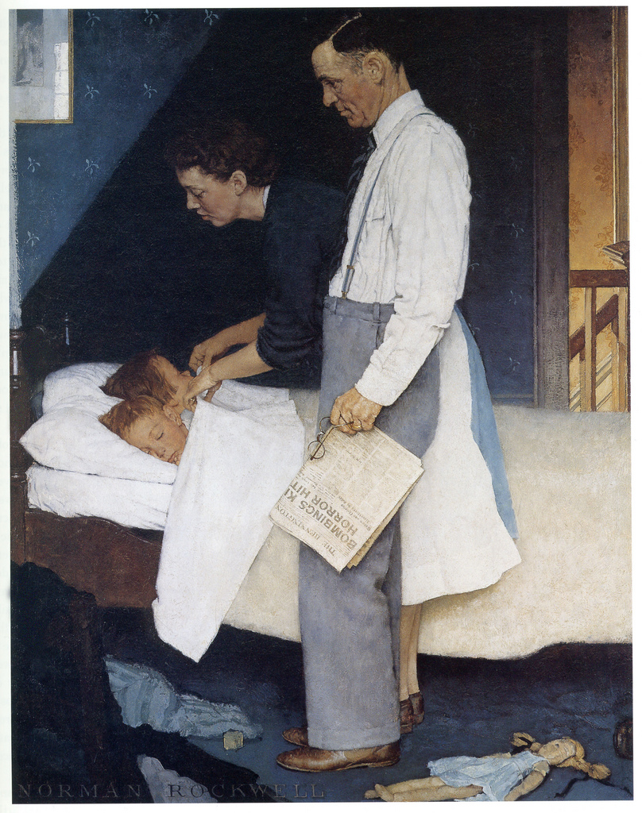
Obrázky a fotografie:
Utváří a potvrzují kulturní hodnoty a kategorie
Včetně chápání rodičovství a dětství

Slide 6
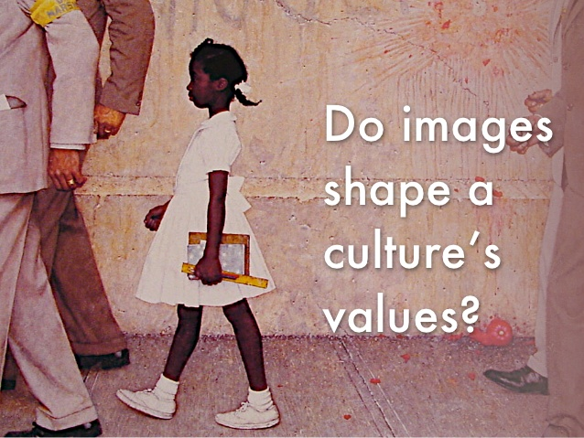

Slide 7
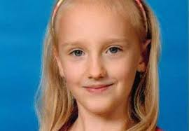
Jak ovlivňují obrazy dětství naše kulturní hodnoty?

Slide 8
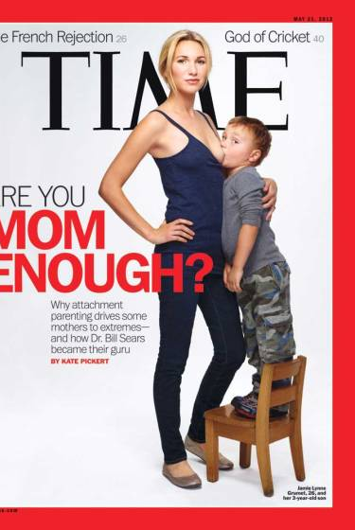

Kdo obrazy dětství vytváří?

Slide 9
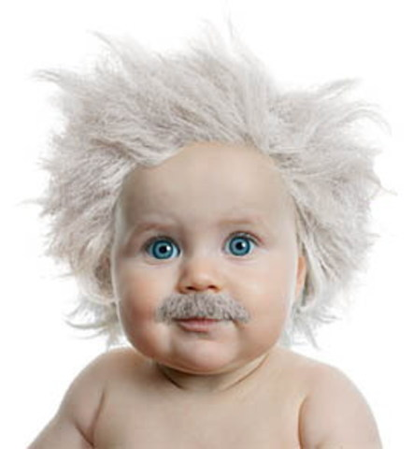

Pro koho jsou obrazy dětství tvořeny?

Slide 10

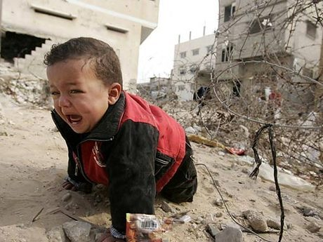
Jak nás obrazy dětství ovlivňují?

Slide 11
Co ovlivnilo naše vnímání dítěte a dětství?

Slide 12
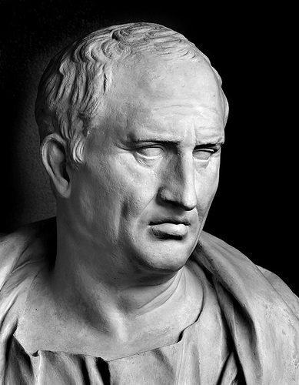
CICERO 106-43 BC
„Dětství samo o sobě nemůžeme adorovat, jenom jeho potenciál.“

Slide 13
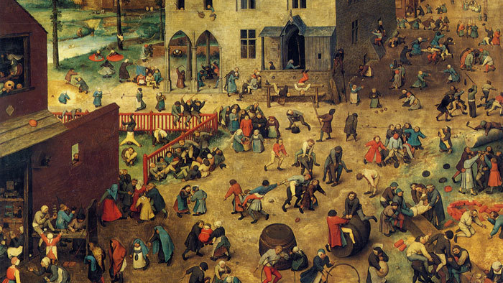

Slide 14
„Ve středověku neexistovala představa dětství.
To ale neznamená, že děti byly zanedbávány, opouštěny či nenáviděny. Představa o neexistenci dětství by neměla být zaměňována s neexistencí lásky k dětem. Chci tím jen říci, že ve středověku neexistovalo vnímání dětství coby doby kvalitativně či jinak odlišné od období dospělosti.“ Phillippe Ariés, 1962

Slide 15
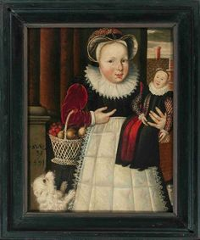
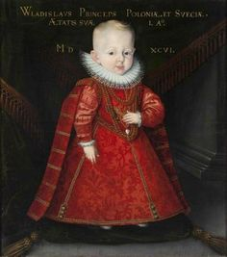
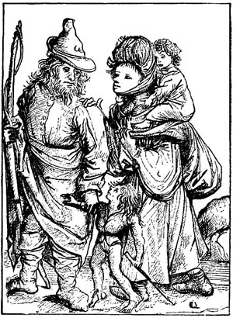
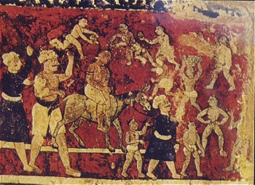

Slide 16
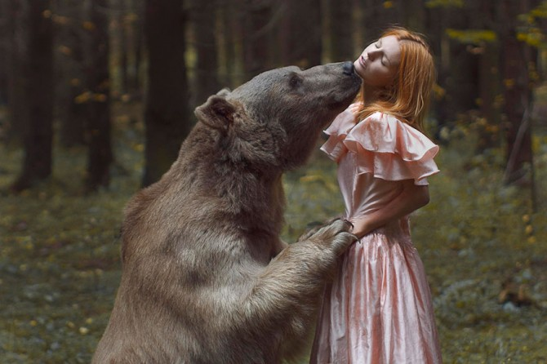
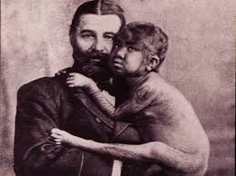
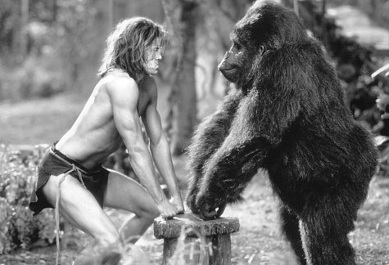
Ďábelské dítě: 17. století
Křesťanství: dítě je řízeno instinkty a touhami/chtíčem, nemá sexuální zábrany.

Slide 17
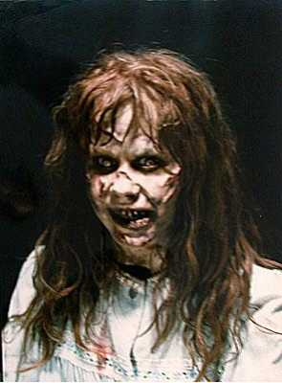
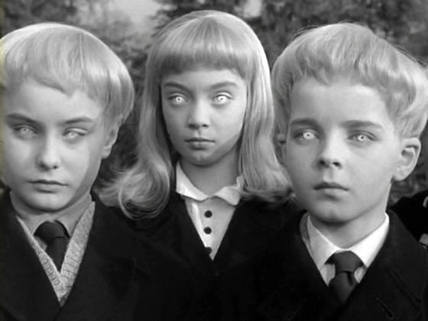
Dnešní představy ďábelských dětí

Slide 18

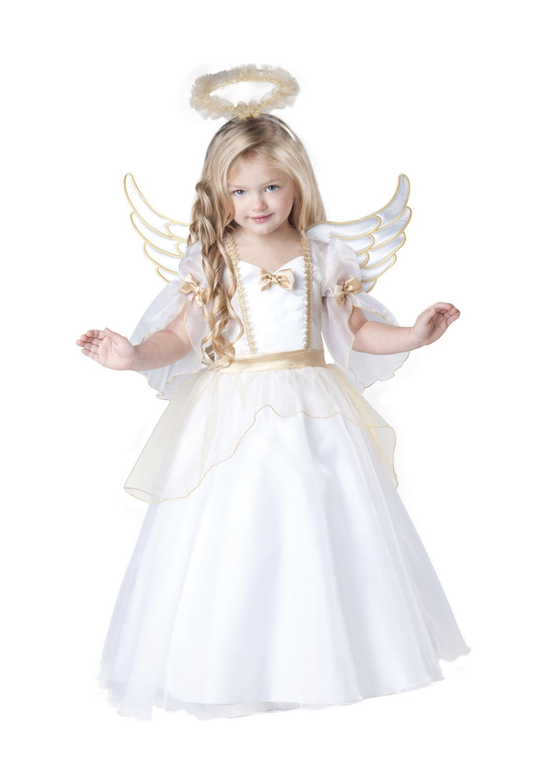
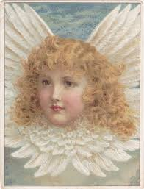
Renesance a humanismus (14. – 17. století) nevinné dítě

Slide 19
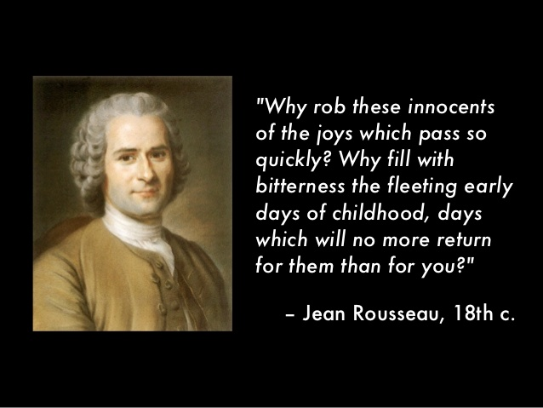

Slide 20
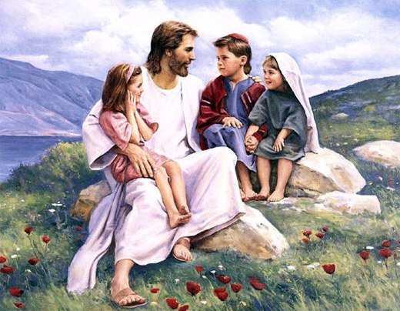
Nevinné dítě: čisté, přírodní, svobodné, andělské, nezkažené, obraz Boží

Slide 21
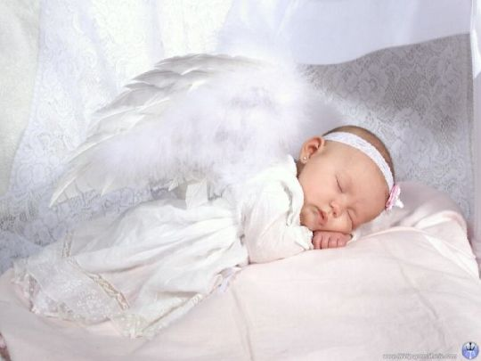
Dnešní představy nevinného dítěte

Slide 22
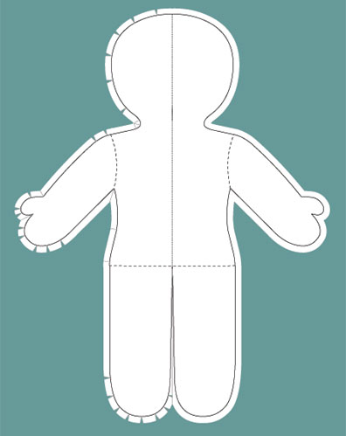
Dítě jakoTabula Rasa (17. století)

Slide 23
Od chvíle, kdy se tvé dítě narodí, jej musíš učit nenáročnosti. Dnešní děti příliš milují luxus. Mají divné manýry, opovrhují autoritou a neváží si starších. Nevstávají ze židlí, když do místnosti přijde rodič nebo učitel. Co jen z nich vyroste za strašné dospělé?
.

Slide 24
Od chvíle, kdy se tvé dítě narodí, jej musíš učit nenáročnosti. Dnešní děti příliš milují luxus. Mají divné manýry, opovrhují autoritou a neváží si starších. Nevstávají ze židlí, když do místnosti přijde rodič nebo učitel. Co jen z nich vyroste za strašné dospělé? (Socrates 469 – 399 př.n.l)
.

Slide 25
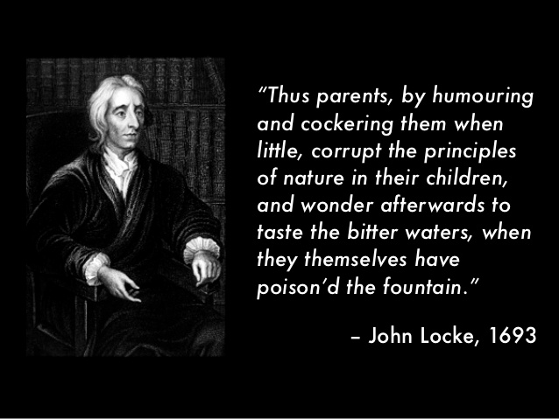

Slide 26
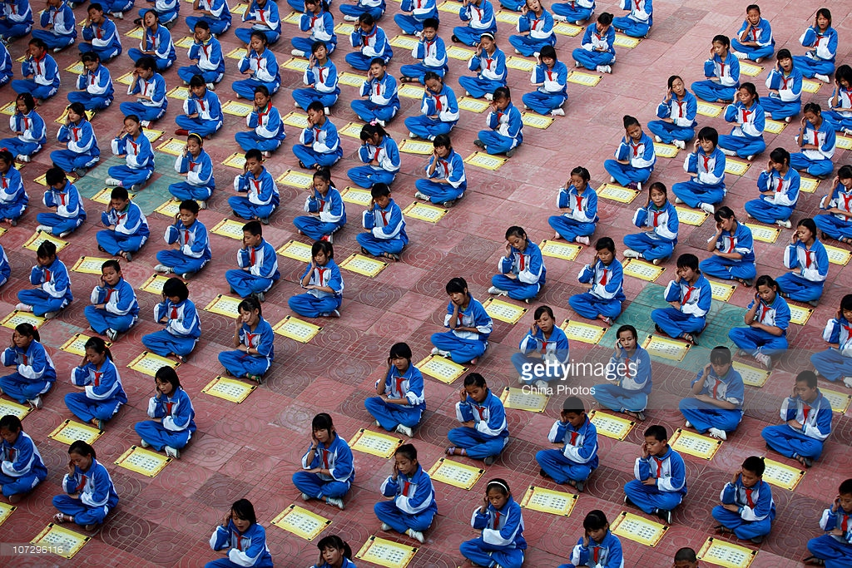
Dítě Tabula Rasa: tréning, disciplína, autorita dospělého

Slide 27
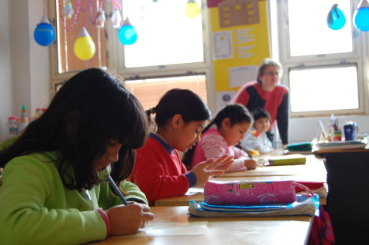


Slide 28
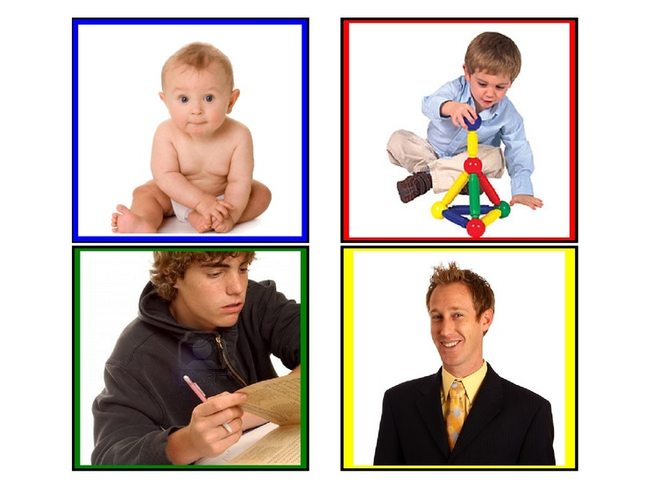
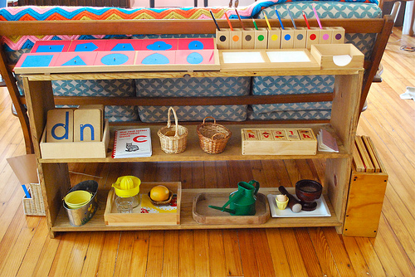
Přirozeně se rozvíjející dítě: ethnocentrické pojetí sekvenčního rozvoje dítěte

Slide 29
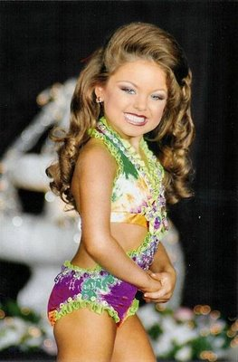

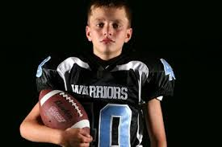
Nevědomé dítě: projekce rodičů

Slide 30
Rozvojové paradigma
Dítě==== ještě ne hotový člověk

Slide 31
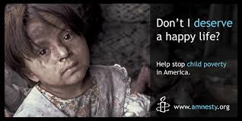
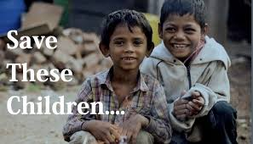
Post-rozvojové paradigma: dítě má okamžitou hodnotu samo o sobě
Dítě v diskurzu lidských práv

Slide 32
Děti jsou ve své kultuře

Slide 33
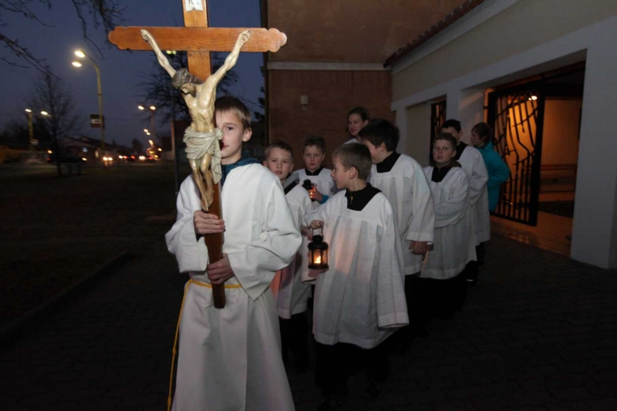
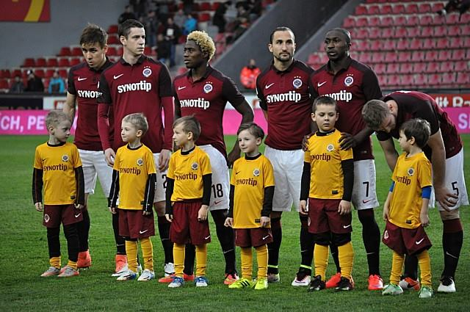
socializováni dospělými

Slide 34

Imitují dospělé

Slide 35
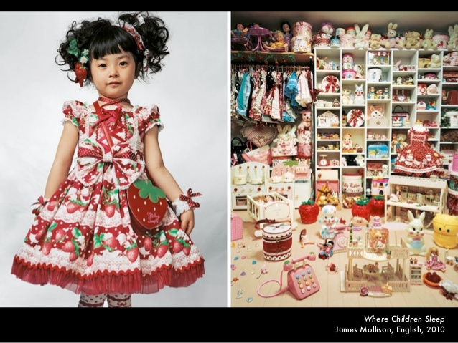
Konzumují kulturu

Slide 36
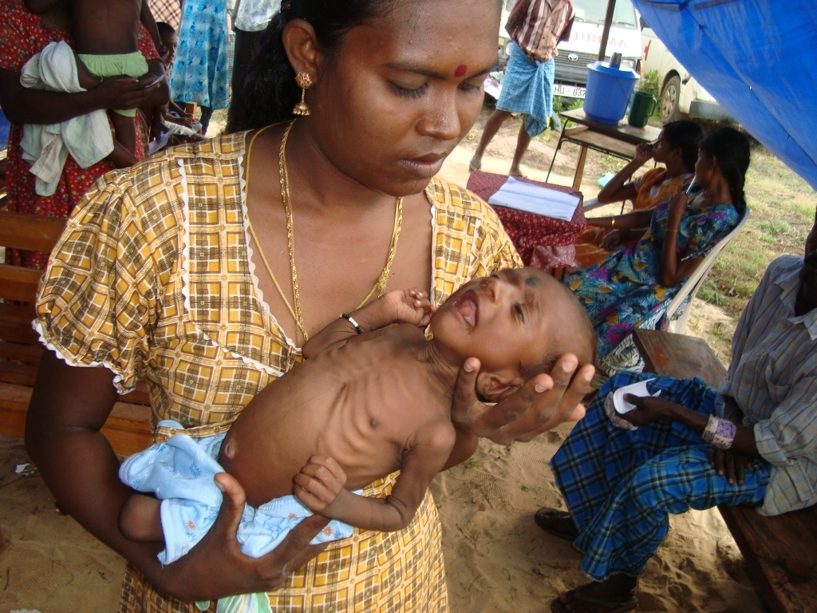
´Jejich obraz je užíván jako důkaz nefunkční společnosti

Slide 37

Jsou využívány v politických kampaních

Slide 38
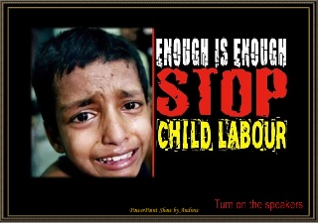
Propagují názory dospělých v politice

Slide 39
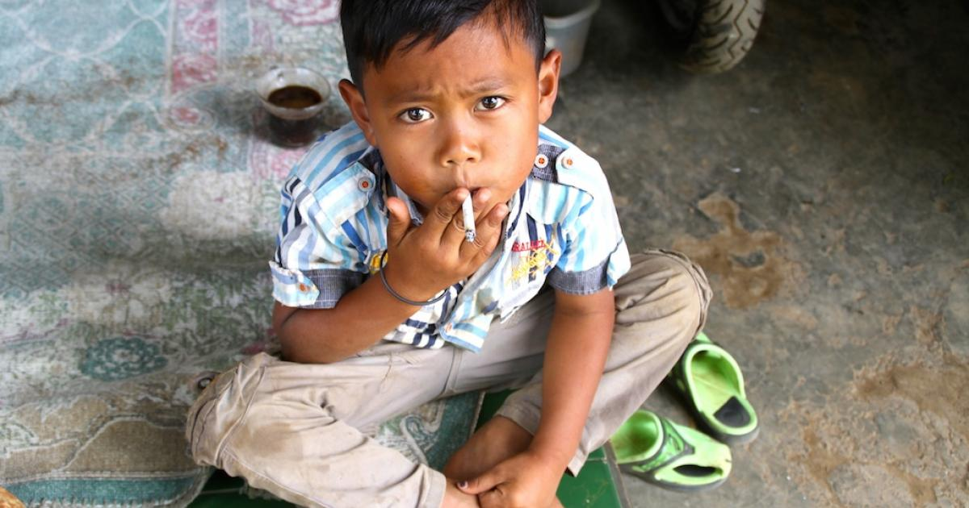
Nastavují zrcadlo představám dospělých

Slide 40
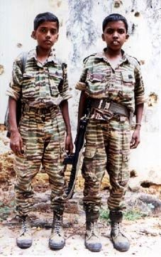
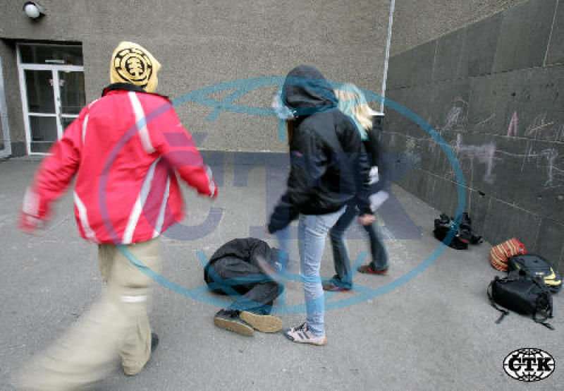
Jsou pro společnost hrozbou

Slide 41
Děti jsou vizualizovány…

Slide 42
Děti jsou vizualizovány…
Dospělými pro dospělé
Tak aby vyvolávaly emoce
Nebo prodávaly určité produkty
  Co z toho sociologie vyvozuje? Na co se v souvislosti s dětstvím ptá?

Slide 43
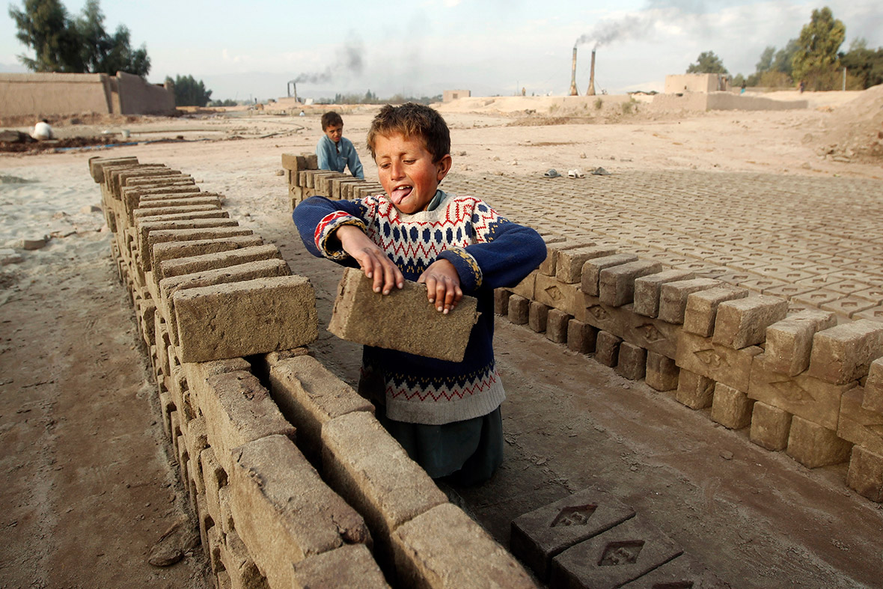
Je práce pro děti nebezpečná?

Slide 44
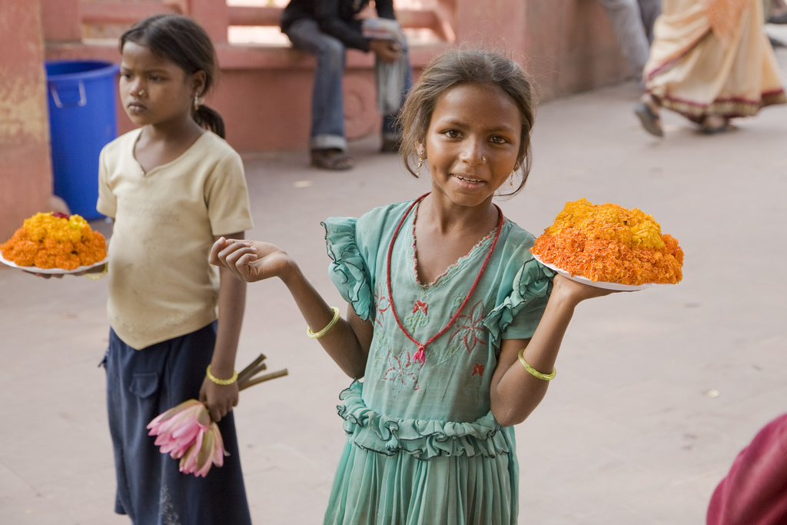
Nebo jim dává možnost jednat?

Slide 45
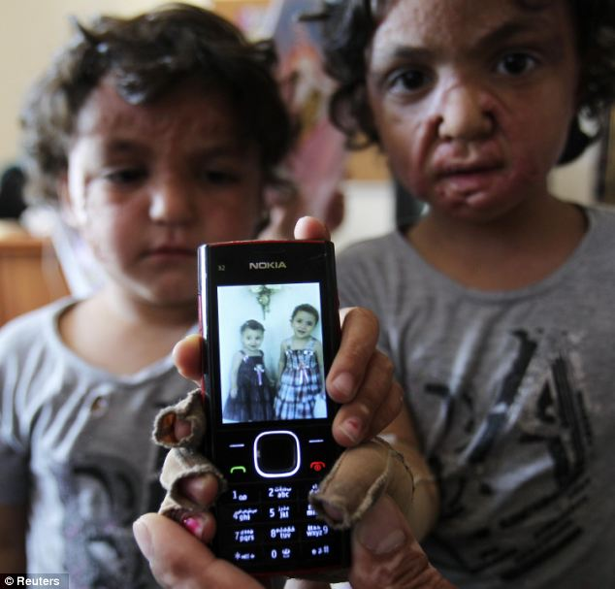
Jsou děti obětí násilí?

Slide 46
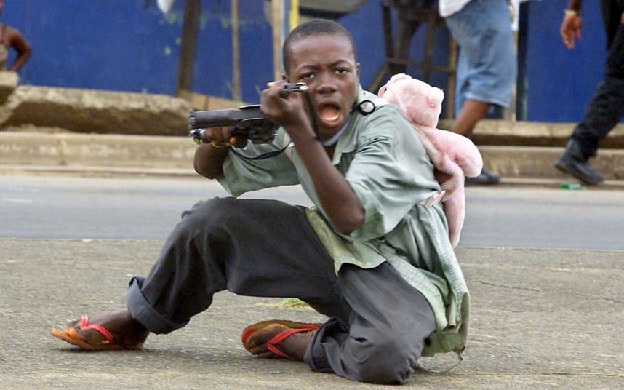
Nebo jeho vykonavatelé?

Slide 47
Mohou obrázky diskriminovat?

Slide 48
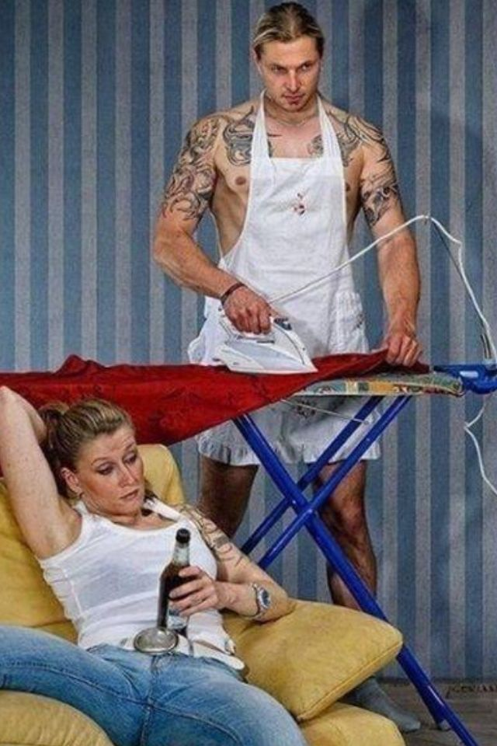

Slide 49
Jak obrázky dětí ovlivňují naše představy o dětství a dospívání?

Slide 50


Slide 51
Co z toho plyne?
Dětství a dítě jsou kroskulturní kategorie, ukotvené ve fyzické odlišnosti těla
Obrázky dětí jsou vytvářeny dospělými pro dospělé
Hlas dítěte v sociologii i v antropologii nejčastěji chybí
Děti jsou dospělými nejčastěji vizuálně používány k tomu, aby vyvolávaly emoce
nebo
Prodaly nějaký produkt

Slide 52
Resources:
Ariès, P., 1996: Centuries of Childhood. Pimlico.
James, A.- Jenks, C. - Prout, A., 1998: Theorizing Childhood. Wiley.
Jenks, C., 2008: Constructing childhood sociologically. In: Kehily, M. (ed.): An Introduction To Childhood Studies. Maidenhead: Open University Press, s. 93–111.
Postman, N., 1994: The Disappearance of Childhood. Vintage Books.
Images of Childhood: Eastern Washington University, available online www.slideshare.net
Díky za pozornost!

